Slide 1

Совещание руководителей ЭНШ
«Организация методического сопровождения профессионального роста педагогов»
04.03.2026

Slide 2
Итоги проверочных работ за 1-й класс по проекту «Эффективная начальная школа»

Slide 3
Цель проведения проверочных работ:
определение уровня усвоения учащимися предметного содержания программы по математике, русскому языку, литературному чтению, окружающему миру за первый класс общеобразовательной школы в рамках проекта «Инновационная модель «Эффективная начальная школа» и выявление элементов содержания, вызывающих наибольшие затруднения.

Slide 4
Математика
Проверочную работу выполняли 2970 обучающихся из 122 образовательных организаций.
С работой не справился 1 обучающийся, что составляет 0,03% от общего числа выполнявших работу.

Slide 5
Сводная таблица качественных показателей выполнения
итоговой проверочной работы по математике
№ п/п | Планируемые результаты | Количество обучающихся, допустивших ошибки
1. | Читать, записывать, сравнивать и упорядочивать числа от 0 до 20. Находить число большее или меньшее на заданное число | 0
2. | Называть и различать компоненты действий сложения (слагаемое, сумма, значение суммы), записывать действие сложения | 152 / 5,1%
3. | Различать компоненты действия вычитания (уменьшаемое, вычитаемое, значение разности), записывать действие вычитания | 16 / 0,5%
4. | Решать текстовые задачи в одно действие на сложение и вычитание. Составлять задачу по рисунку, фиксировать вопрос или условие задачи | 13 / 0,4%
5. | Сравнивать полоски по длине. Измерять длину отрезка (в сантиметрах), находить отрезок заданной длины | 0
6. | Чертить отрезок заданной длины. Находить нужную длину по заданным основаниям | 134 / 4,5%

Slide 6
Сводная таблица качественных показателей выполнения
итоговой проверочной работы по математике
№ п/п | Планируемые результаты | Количество обучающихся, допустивших ошибки
7. | Распознавать геометрические фигуры (круг, квадрат, треугольник, прямоугольник), обнаружить закономерность в ряду объектов, продолжить ряд | 28 / 0,9%
8. | Чертить геометрические фигуры с помощью линейки (квадрат, треугольник, прямоугольник) | 175 / 5,9%
9. | Определять расположение объектов в пространстве: слева, справа, между | 437 / 14,7%
10. | Выполнять арифметические действия (сложение и вычитание) в пределах 20, определять порядок выполнения действий в выражении без скобок | 0
11. | Решать текстовую задачу с опорой на рисунок, выбирать верный ответ | 273 / 9,2%
12. | Распознавать верные (истинные) и неверные (ложные) высказывания относительно заданного основания | 434 / 14,6%
13. | Вносить и извлекать данные из таблицы, применять порядковый счёт при работе с таблицей | 78 / 2,6%

Slide 7
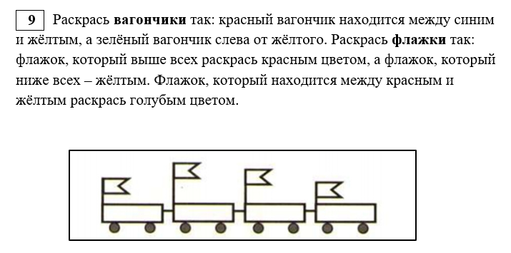
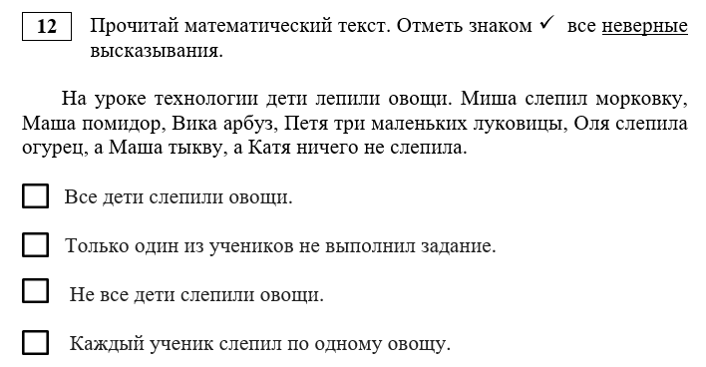
Наибольшие трудности при определении расположения объектов в пространстве: слева, справа, между; распознавании верных (истинных) и неверных (ложных) высказываний относительно заданного основания.

Slide 8
Адресные рекомендации
Заместителям директора по учебно-воспитательной работе и методистам:
1. Организовать проведение промежуточных срезовых работ, направленных на выявление у обучающихся уровня сформированности умений в соответствии с выявленными дефицитами в динамике.
2. Продолжить реализацию модели внеурочной деятельности по математике, как эффективной модели, направленной в том числе на ликвидацию выявленных дефицитов.
3. При посещении уроков математики контролировать обязательное включение в урок приёмов, направленных на формирование логических действий, как отдельных заданий или приёмов в рамках заданий, предложенных учебником.
Учителям:
1. Систематически включать в урок математики задания, направленные на ликвидацию конкретных дефицитов, выявленных в ходе написания проверочной работы или подготовке к ней.
2. Систематически включать в урок математики задания, направленные на формирование логических действий, как отдельных заданий или приёмов в рамках заданий, предложенных учебником (анализ каждого утверждения по порядку, как детектив, с опорой на условия логической задачи, смысловое маркирование и др.)

Slide 9
Русский язык
Проверочную работу выполняли 2972 обучающихся из 122 образовательных организаций.
С работой справились все 100% обучающихся.

Slide 10
Сводная таблица качественных показателей выполнения
итоговой проверочной работы по русскому языку
№ п/п | Планируемые результаты | Количество обучающихся, допустивших ошибки
1. | Правильно списывать (без пропусков и искажений букв) слова и предложения, тексты объёмом не более 25 слов | 44 / 1,5%
2. | Применять изученные правила правописания: раздельное написание слов в предложении; знаки препинания в конце предложения | 41 / 1,4%
3. | Определять количество слогов в слове; делить слова на слоги (простые случаи: слова без стечения согласных) | 0
4. | Определять в слове ударный слог | 181 / 6,1%
5. | Различать согласные звуки: звонкие и глухие. | 706 / 23,8%
6. | Различать согласные звуки: мягкие и твёрдые | 556 / 18,7%

Slide 11
Сводная таблица качественных показателей выполнения
итоговой проверочной работы по русскому языку
№ п/п | Планируемые результаты | Количество обучающихся, допустивших ошибки
7. | Различать гласные и согласные звуки (в том числе различать в словах согласный звук [й’] и гласный звук [и]); находить и подчёркивать буквы, обозначающие гласные звуки | 69 / 2,3%
8. | Применять изученные правила правописания: прописная буква в начале предложения и в именах собственных (имена и фамилии людей, клички животных) | 9 / 0,3%
9. | Применять изученные правила правописания: гласные после шипящих в сочетаниях «ча», «ща», «чу», «щу» | 79 / 2,7%
10. | Применять изученные правила правописания: перенос слов по слогам без учёта морфемного состава слова | 63 / 2,1%
11. | Использовать знание последовательности букв русского алфавита для упорядочивания небольшого списка слов (не более 4-х слов) | 258 / 8,7%

Slide 12
Сводная таблица качественных показателей выполнения
итоговой проверочной работы по русскому языку
№ п/п | Планируемые результаты | Количество обучающихся, допустивших ошибки
12. | Составлять текст из 2-3 предложений, вносить исправления в предложенный текст | 87 / 2,9%
13. | Читать вслух и про себя (с пониманием) короткие тексты, отвечать на вопросы по содержанию прочитанного | 259 / 8,7%
14. | Читать вслух и про себя (с пониманием) короткие тексты, отвечать на вопросы по содержанию прочитанного | 555 / 18,7%
15. | Читать вслух и про себя (с пониманием) короткие тексты, отвечать на вопросы по содержанию прочитанного | 0
16. | Читать вслух и про себя (с пониманием) короткие тексты, подбирать заголовок, соответствующий содержанию текста | 599 / 20%

Slide 13
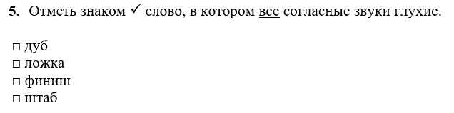
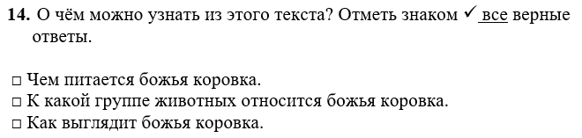
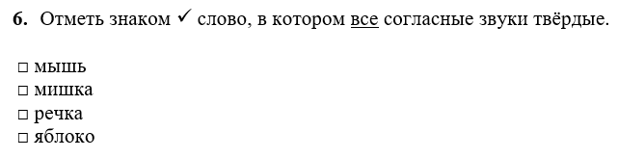
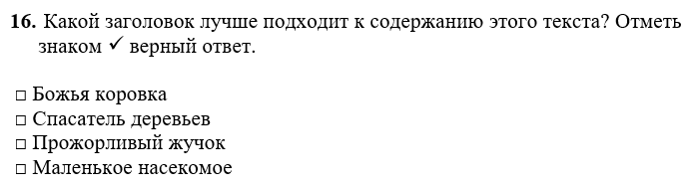
Наибольшие трудности при определении согласных звуков: звонких и глухих, мягких и твердых; при чтении вслух и про себя (с пониманием) коротких текстов, при ответе на вопросы, при подборе заголовка по содержанию текста

Slide 14
Адресные рекомендации
Заместителям директора по учебно-воспитательной работе и методистам:
1. Обеспечить корректировку рабочей программы по русскому языку с целью введения дополнительных часов по фонетике в рамках изучения других разделов или в рамках программы внеурочной деятельности по русскому языку.
2. Организовать методические практикумы по применению учителями эффективных приёмов, направленных на ликвидацию выявленных дефицитов по разным разделам курса русского языка.
3. Контроль включения учителями в уроки русского языка работы, направленной на формирование навыка смыслового чтения.
Учителям:
1. Систематически включать в урок русского языка задания, направленные на отработку умения различать согласные звуки по заданным характеристикам. Использовать в рамках урока эффективные приёмы, позволяющие достигнуть высокого уровня формируемого умения.
2. Систематически включать в урок русского языка задания, направленные на формирование навыка смыслового чтения (анализ прочитанного упражнения, структура текста, части текста, тема текста, главная мысль текста, выбор подходящего заголовка, соответствующего теме или главной мысли текста, подбор пословицы, отражающей главную мысль текста.

Slide 15
Литературное чтение
Проверочную работу выполняли 2973 обучающихся из 122 образовательных организаций.
С работой не справились 2 обучающихся, что составляет 0,06% от общего числа выполнявших работу.

Slide 16
Сводная таблица качественных показателей выполнения
итоговой проверочной работы по литературному чтению
№ п/п | Планируемые результаты | Количество обучающихся, допустивших ошибки
1. | Различать прозаическую (нестихотворную) и стихотворную речь | 0
2. | Выбирать из предложенных подходящий заголовок, опираясь на содержание текста | 185 / 6,2%
3. | Понимать содержание прочитанного произведения: отвечать на вопросы по фактическому содержанию произведения | 0
4. | Определять последовательность событий в произведении | 58 / 2,0%
5. | Понимать содержание прочитанного произведения: отвечать на вопросы по фактическому содержанию произведения | 46 / 1,6%
6. | Выбирать пословицу, соответствующую основной мысли произведения | 371 / 12,5%

Slide 17
Сводная таблица качественных показателей выполнения
итоговой проверочной работы по литературному чтению
№ п/п | Планируемые результаты | Количество обучающихся, допустивших ошибки
7. | Объяснять значение слова с использованием словаря | 46 / 1,6%
8. | Выбирать из предложенных предложение, соответствующее главной мысли произведения | 655 / 22%
9. | Понимать содержание прочитанного произведения: характеризовать поступки героя (положительные и отрицательные), подтверждая свой ответ строчками их текста произведения | 66 / 2,2%
10. | Понимать содержание прочитанного произведения: характеризовать поступки героя (положительные и отрицательные), находить верное суждение | 0
11. | Выбирать верное суждение, соответствующее главной мысли произведения | 334 / 11,2%

Slide 18
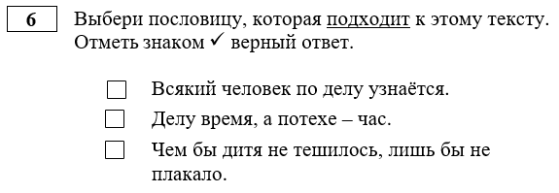
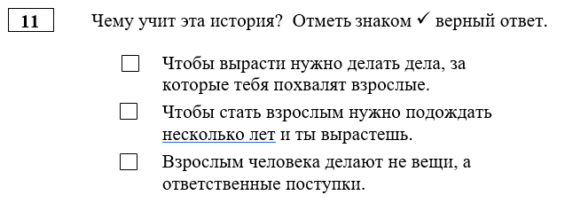
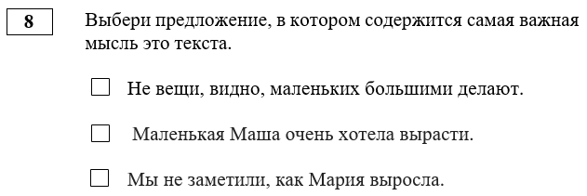
Наибольшие трудности при выборе пословицы, соответствующей основной мысли произведения; из предложенных предложение, соответствующее главной мысли произведения; верного суждения, соответствующего главной мысли произведения.

Slide 19
Адресные рекомендации
Заместителям директора по учебно-воспитательной работе и методистам:
1. Организовать проведение промежуточных срезовых работ, направленных на проверку уровня сформированности умений, выявленных в качестве дефицитов.
2. При посещении уроков литературного чтения контролировать включение в урок приёмов индивидуальной работы с учениками, направленной на анализ произведения, в том числе работа с пословицами.
3. Продумать организацию внеурочной деятельности, направленную в том числе на ликвидацию выявленных дефицитов.
Учителям:
1. Организовать систематическую работу (на каждом уроке), направленную на умение различать тему и основную мысль текста.
2. Организовать систематическую работу (на каждом уроке), направленную на формирование навыков индивидуальной работы обучающихся анализу прочитанного произведения, пониманию смысла прочитанного и выбора пословицы, соответствующей содержанию прочитанного.

Slide 20
Окружающий мир
Проверочную работу выполняли 2981 обучающийся из 122 образовательных организаций.
С работой не справился 1 обучающийся, что составляет 0,03% от общего числа выполнявших работу.

Slide 21
Сводная таблица качественных показателей выполнения
итоговой проверочной работы по окружающему миру
№ п/п | Планируемые результаты | Количество обучающихся, допустивших ошибки
1. | Выбрать из предложенных предметы, которые сделаны человеком (изделия) | 0
2. | Определить объекты неживой природы | 606 / 20,3%
3. | Определить объекты живой природы | 228 / 7,7%
4. | Различать части растений (корень, стебель, лист, цветок), подписывать их названия | 28 / 0,9%
5. | Называть группу животных одним словом | 368 / 12,3%
6. | Различать диких и домашних животных. Приводить свои примеры животных, относящихся к разным группам | 0
7. | Описывать на основе опорных слов наиболее распространённые в родном крае дикорастущие или культурные растения | 57 / 1,9%
8. | Различать деревья, кустарники, травянистые растения | 258 / 8,7%

Slide 22
Сводная таблица качественных показателей выполнения
итоговой проверочной работы по окружающему миру
№ п/п | Планируемые результаты | Количество обучающихся, допустивших ошибки
9. | Применять правила ухода за комнатными растениями и домашними животными | 22 / 0,7%
10. | Различать группы животных (насекомые и паукообразные), исключать лишнее животное | 46 / 1,5%
11. | Определять время года по рисунку на основе характерных признаков | 185 / 6,2%
12. | Определять по разным признакам и явлениям время года на основе наблюдений за сезонными изменениями | 48 / 1,6%
13. | Находить в научно-познавательными тексте о природе ответы на заданные вопросы, записывать ответы с опорой на текст | 29 / 1%
14. | Оценивать ситуации, раскрывающие положительное и негативное отношение к природе, правила поведения в быту, в общественных местах, на дороге | 0

Slide 23
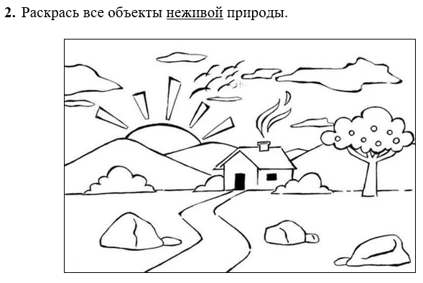
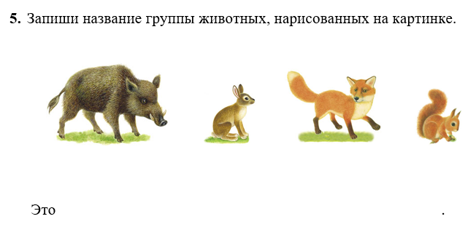
Наибольшие трудности при определении объектов неживой природы; при назывании группы животных одним словом.

Slide 24
Адресные рекомендации
Заместителям директора по учебно-воспитательной работе и методистам:
1. Организовать проведение промежуточных срезовых работ, направленных на выявление у обучающихся уровня сформированности умений среди выявленных дефицитов в динамике.
2. При посещение уроков окружающего мира контролировать обязательное включение учителями в урок заданий (упражнений), направленных на формирование действий самоконтроля и обучения чтению рисунков.
Учителям:
1. Систематически включать в урок окружающего мира работу, направленную на формирование умения читать рисунки. Например, читать рисунок с помощью указки (карандаша) слева направо, называя объекты и замечая их детали. После того, как все объекты найдены, выписаны, проверить ещё раз, но уже читая рисунок снизу вверх. Использовать в рамках урока другие эффективные приёмы, позволяющие достигнуть высокого уровня формируемого умения.
2. Организовать систематическую работу, направленную на формирование понятий от общего к частному: ЖИВОТНЫЕ (род) и ЗВЕРИ, ПТИЦЫ, НАСЕКОМЫЕ, РЫБЫ и др. (вид)

Slide 25
Организация промежуточной аттестации в 4 классе
Промежуточная аттестация в 4 классе
на основе материалов ВПР
Русский язык
Окружающий мир
Математика
Иностранный язык
Литературное чтение

Slide 26
Организация методического сопровождения профессионального роста педагогов

Slide 27
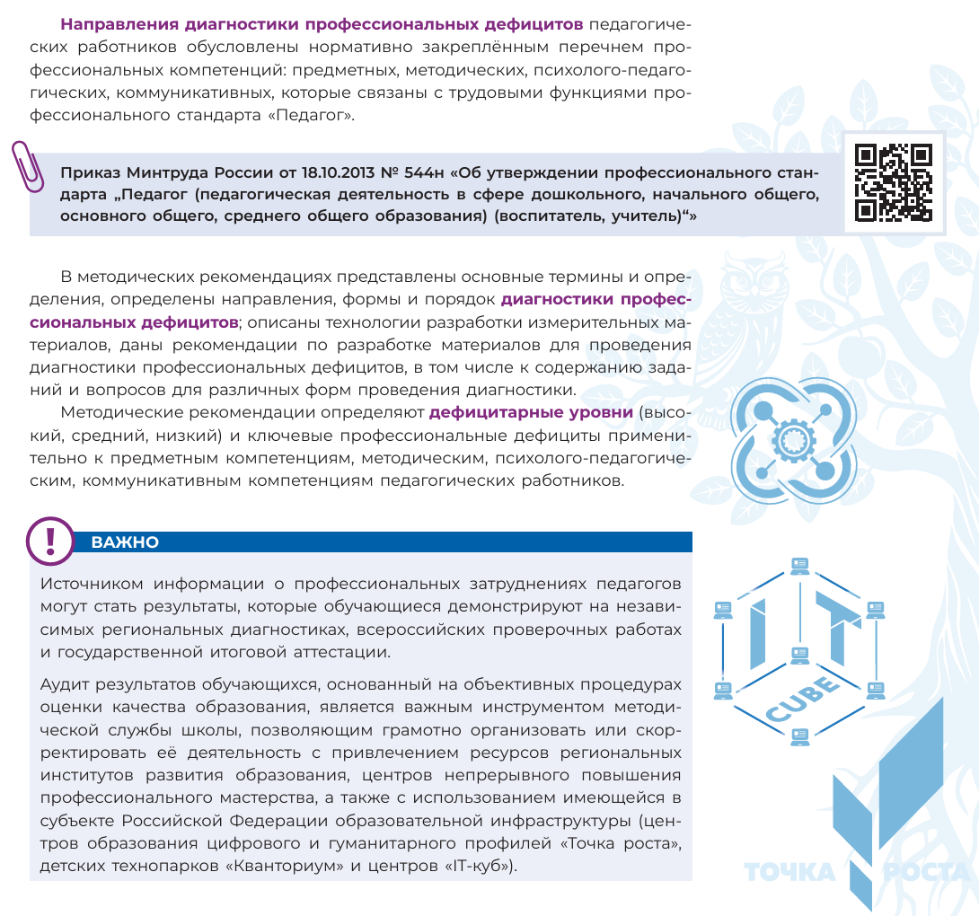
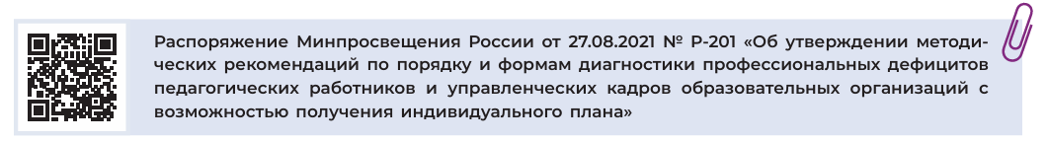
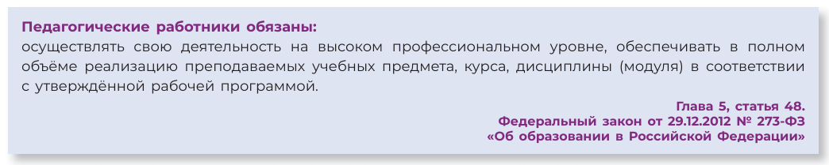
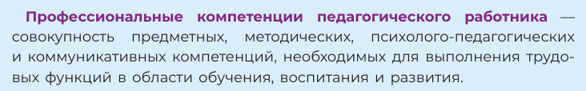
КОМПЕТЕНЦИИ СОВРЕМЕННОГО УЧИТЕЛЯ

Slide 28
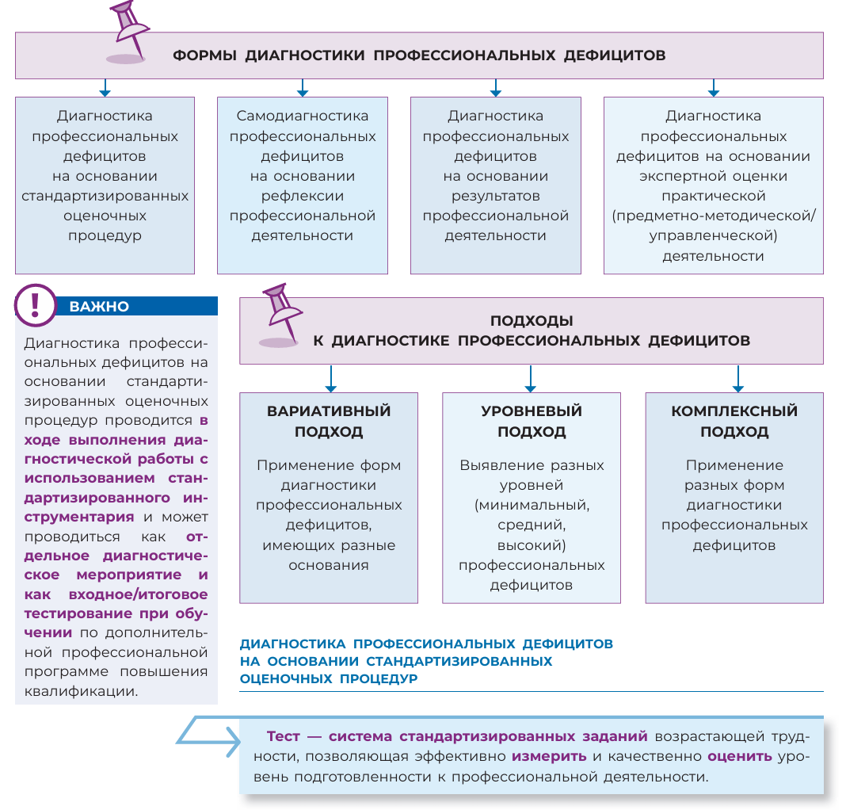

Slide 29
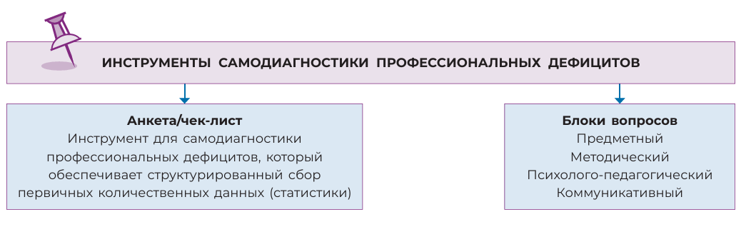
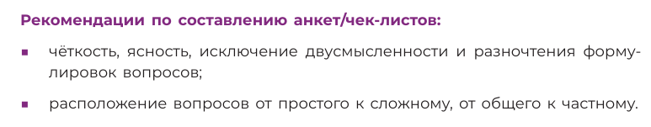
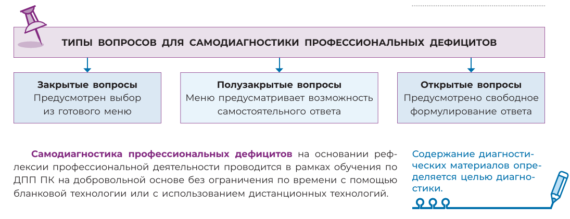
САМОДИАГНОСТИКА ПРОФЕССИОНАЛЬНЫХ ДЕФИЦИТОВ НА ОСНОВАНИИ РЕФЛЕКСИИ ПРОФЕССИОНАЛЬНОЙ ДЕЯТЕЛЬНОСТИ

Slide 30
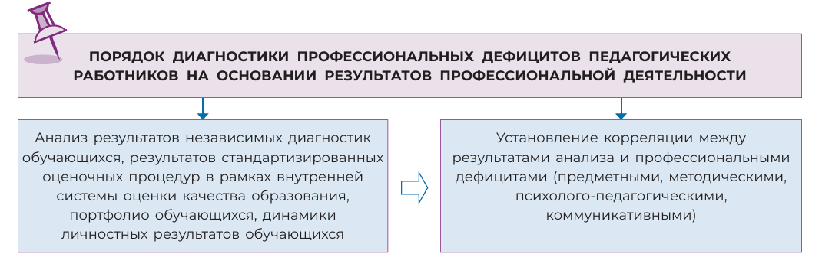
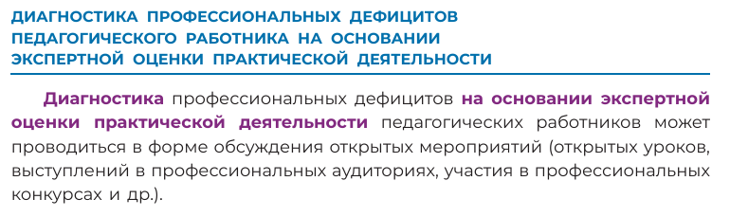
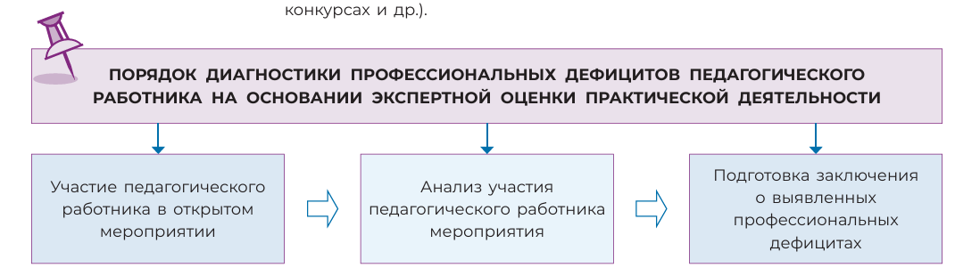

Slide 31

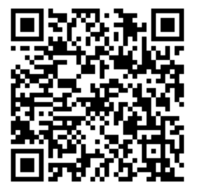
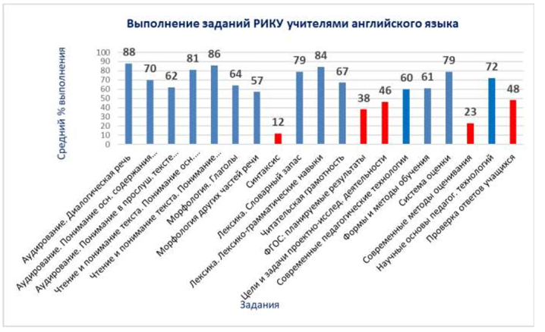
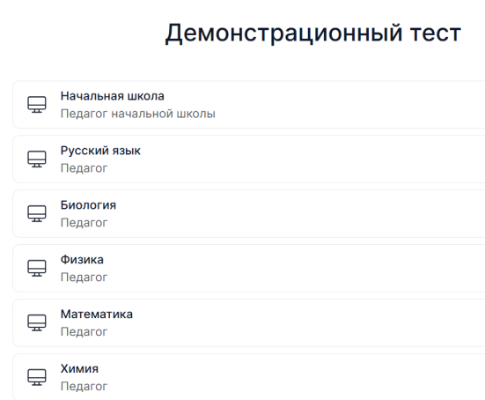
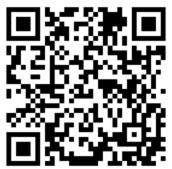
1.ИОМ педагога
2.Программа ДПО на основе анализа дефицитов педагога
3.Содержание деятельности ШМО/ГМО
4.Наставник
5.ВСОКО
РИКУ

Slide 32
Аналитика результатов выполнения тестов РИКУ
Результаты региональной диагностики ежемесячно после завершения РИКУ направляются в 6 ЦНППМ и муниципалитеты.
Результаты содержат: общий балл, процент выполнения и достигнутый уровень за весь тест и по трем блокам (предметному, методическому и функциональной грамотности), а также баллы за каждое задание.
Анализ результатов дает возможность:
увидеть динамику изменений результатов каждого педагога,
выявить дефициты,
организовать сопровождение педагогов с низкими результатами членами методического актива МО,
направить педагогов с низкими результатами на курсы повышения квалификации,
планировать систему мероприятий (на всех уровнях) по созданию условий для профессионального роста педагогов.
Статистика по региональной диагностике направляется в Министерство образования МО:
ежемесячно, по кварталам, за полугодие, календарный и учебный годы.
Аналитический отчет по результатам РИКУ за каждый учебный год размещается на сайте ЦНППМ КУРО в разделе «Диагностика» – «Документация»:
https://cppm.kuro-mo.ru/index.php/diagnostika-professional-nykh-kompetentsij

Slide 33
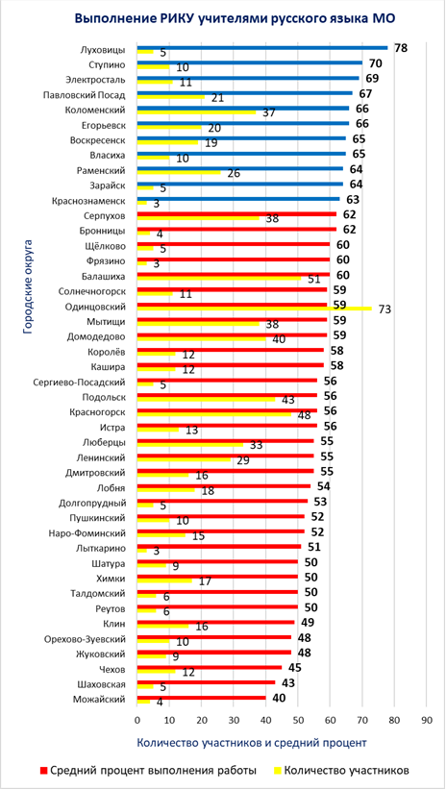
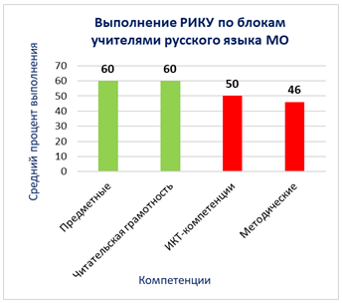
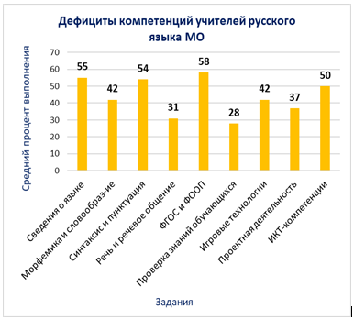
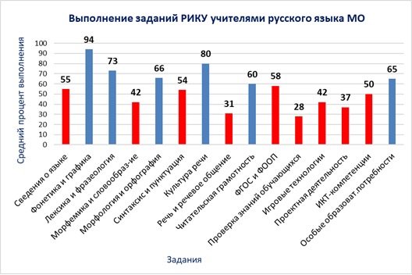
Аналитический отчет о результатах выполнения РИКУ
Отчет содержит: общую статистику за учебный год, статистику и аналитику по каждому предмету, проиллюстрированную диаграммами, динамику повышения уровня педагогами, кластеризацию ОО МО на основе результатов РИКУ.
Диаграммы аналитического отчета:
«Средний процент выполнения теста по предмету по муниципалитетам»
«Средний процент выполнения заданий по предмету»
«Средний процент выполнения РИКУ по блокам»
«Дефициты компетенций учителей по предмету»

Slide 34
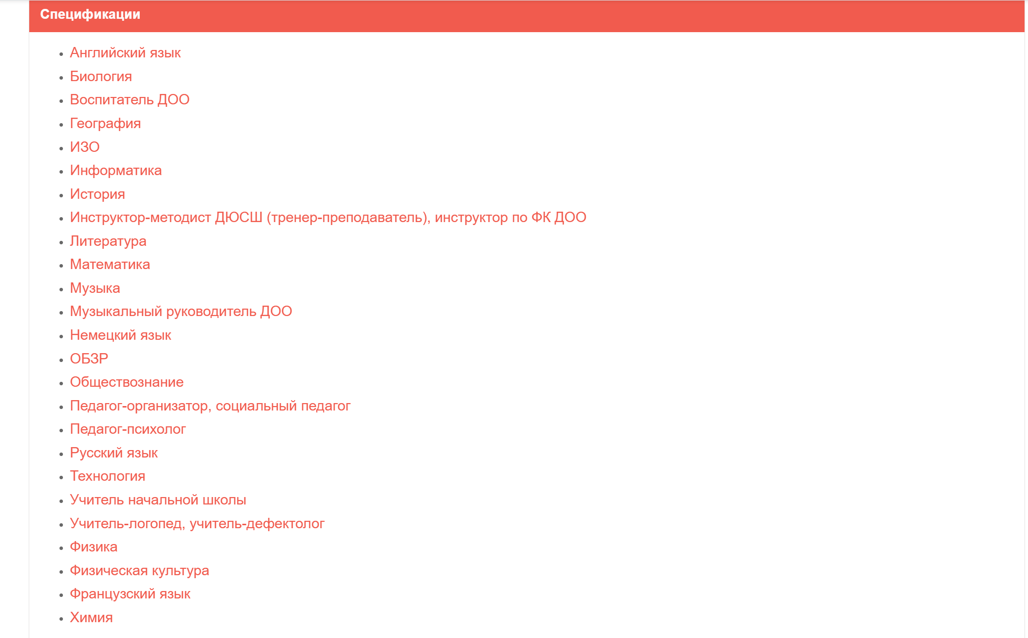
Подготовка к РИКУ
ШАГ 1
https://cppm.kuro-mo.ru/index.php/diagnostika-professional-nykh-kompetentsij

Slide 35
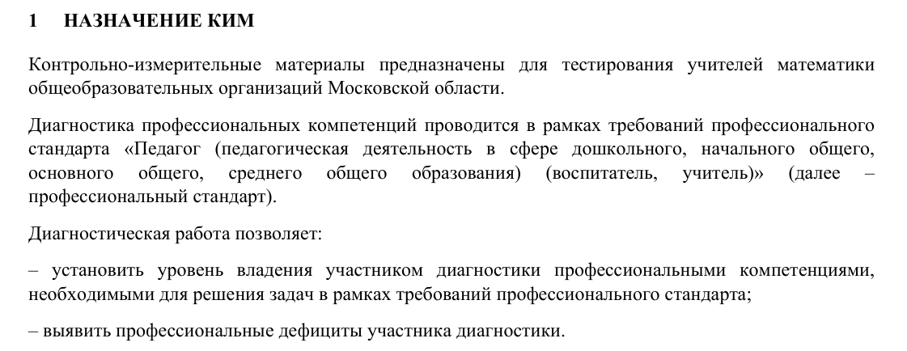

Slide 36
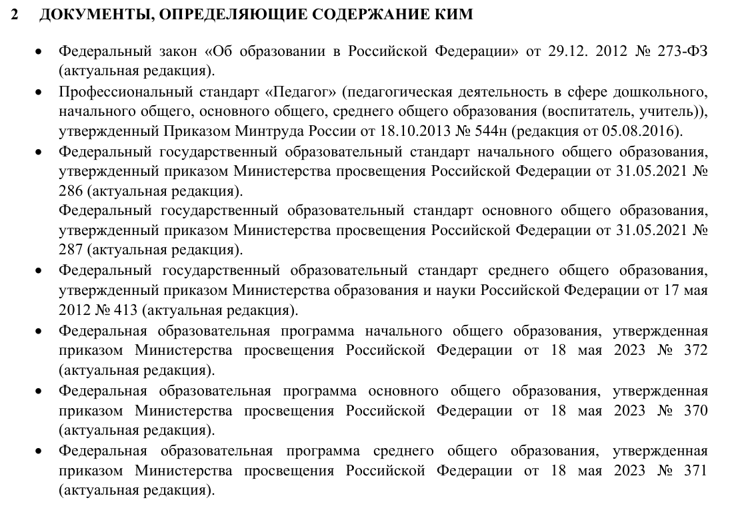

Slide 37
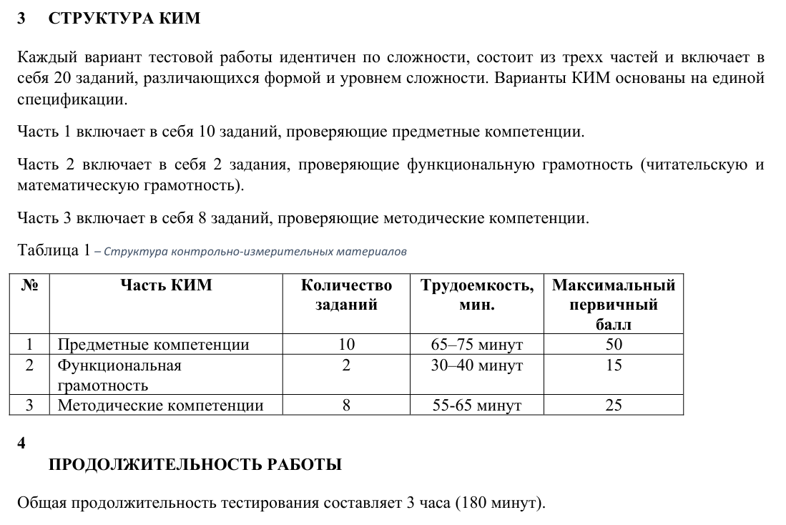

Slide 38
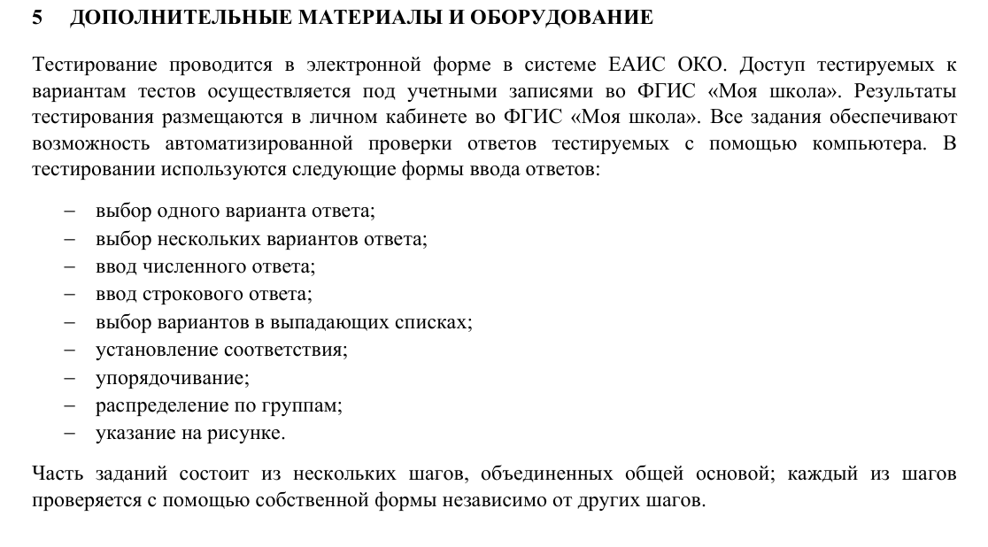

Slide 39
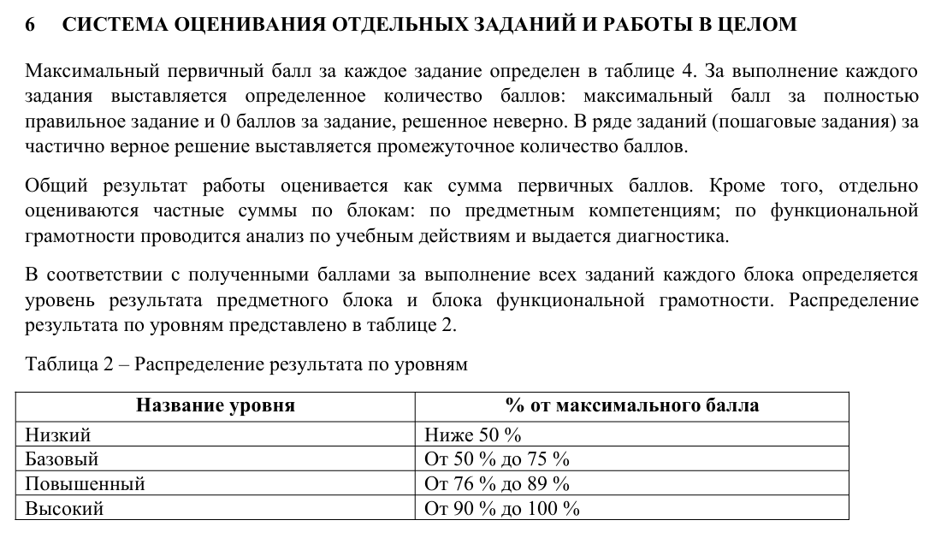

Slide 40
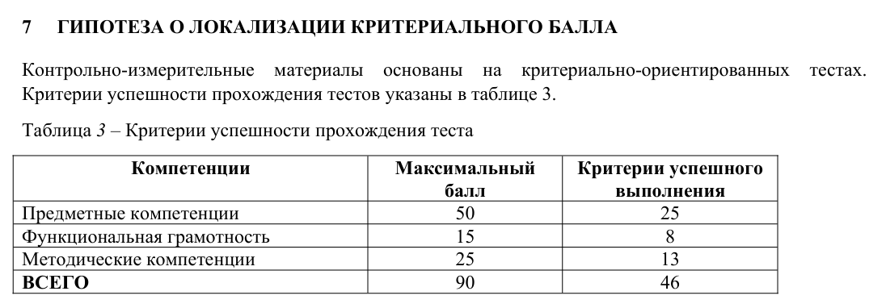

Slide 41
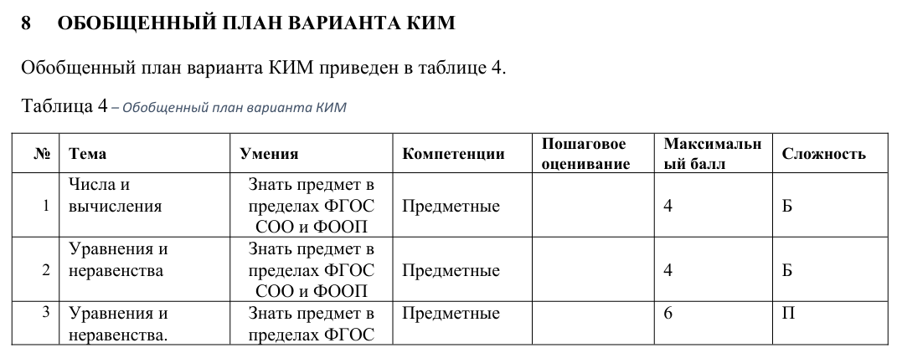

Slide 42
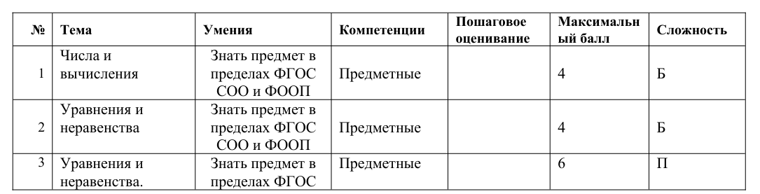

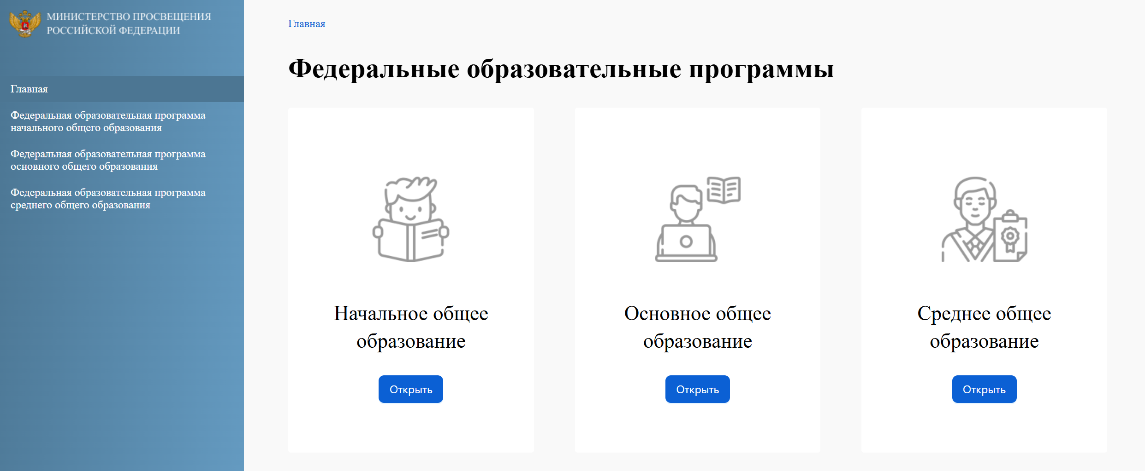
ШАГ 2

Slide 43
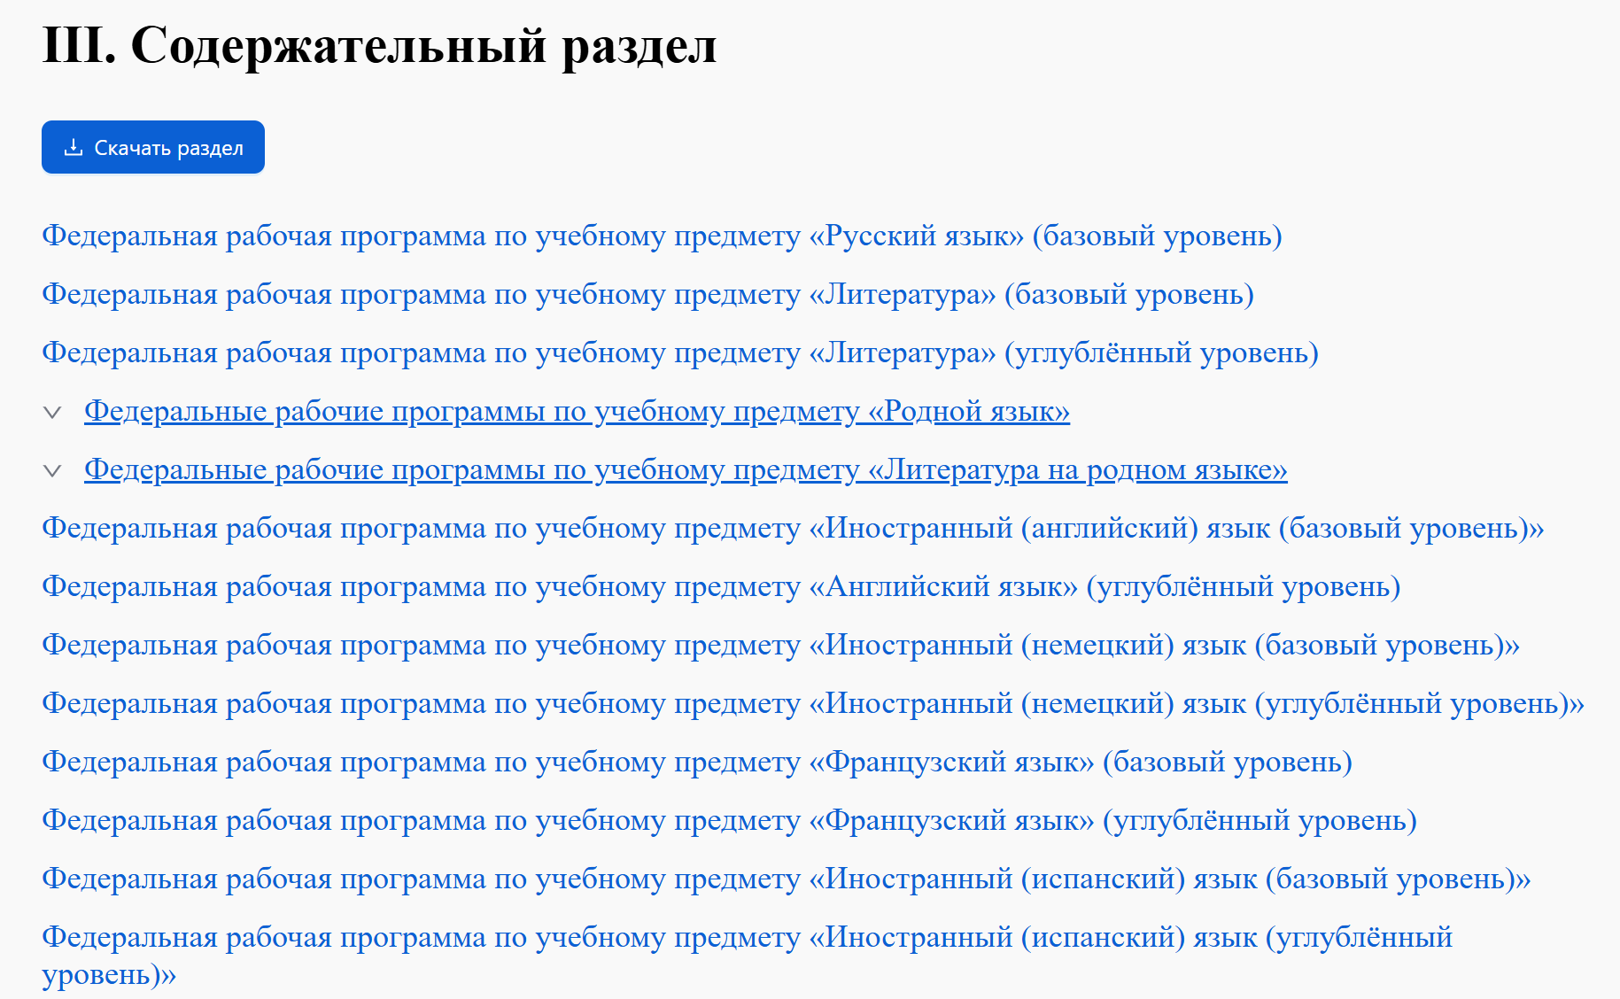

Slide 44
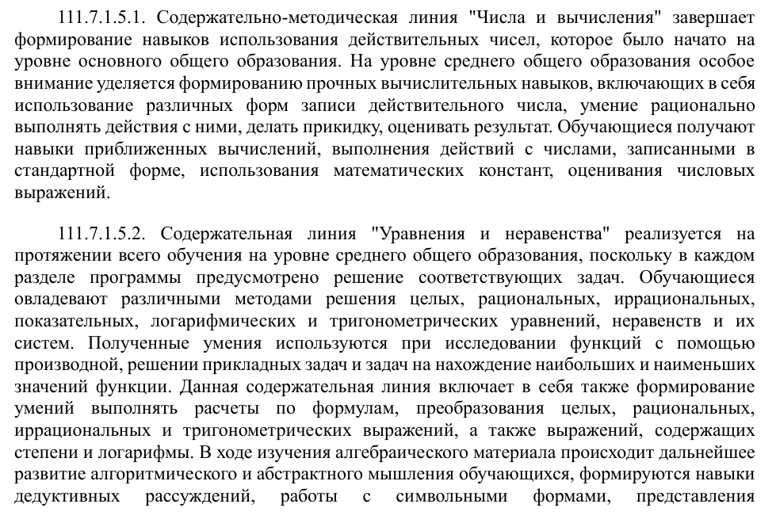
ШАГ 2

Slide 45
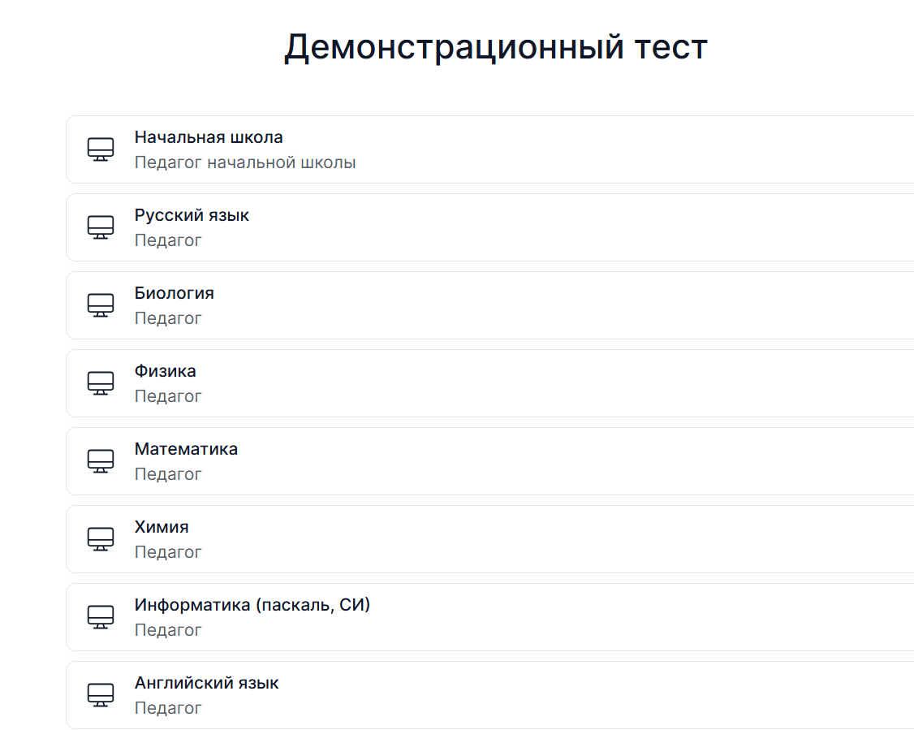
ШАГ 3

Slide 46
ШАГ 3
ТОЧКИ ЗАПАДАНИЯ
Тепловая карта дефицитов

Slide 47
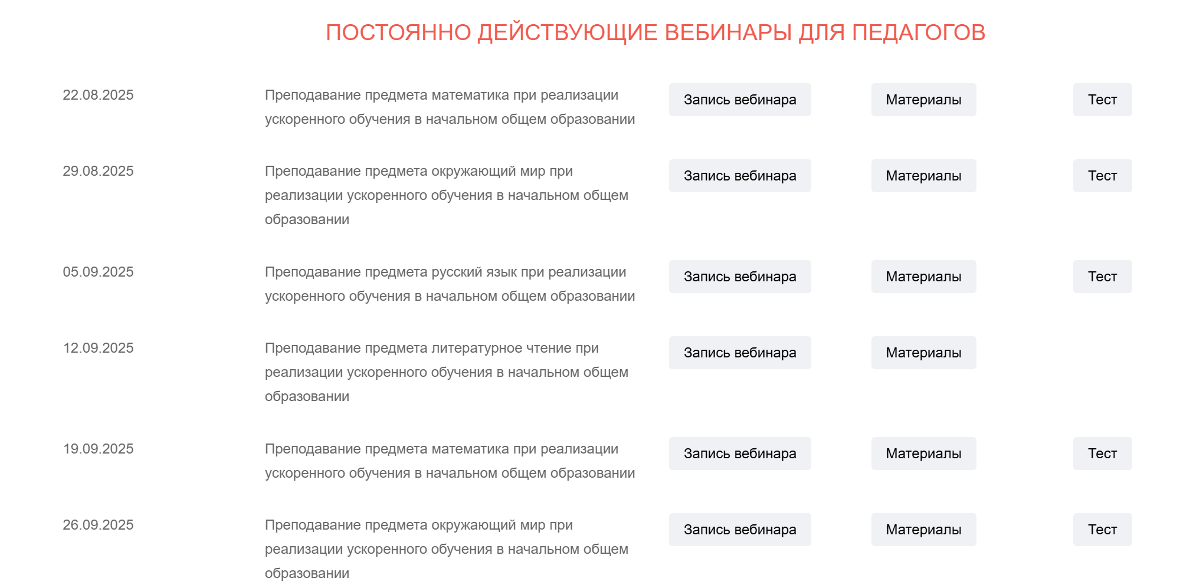
ШАГ 4

Slide 48
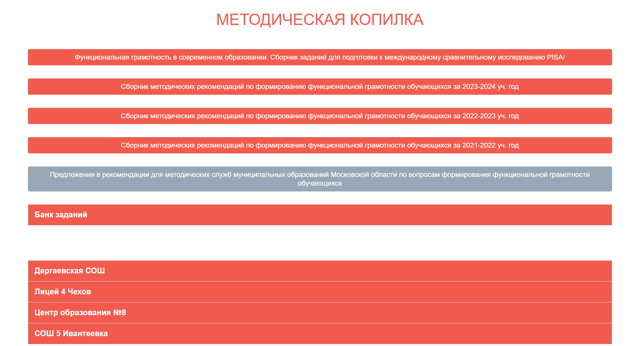
ШАГ 4
https://cppm.kuro-mo.ru/index.php/component/sppagebuilder/?view=page&id=830

Slide 49
НАПРАВЛЕНИЯ МЕТОДИЧЕСКОЙ РАБОТЫ методического сопровождения педагогов на уровне образовательной организации
Содержание рабочей программы
Рабочие программы – Единое содержание общего образования

Slide 50
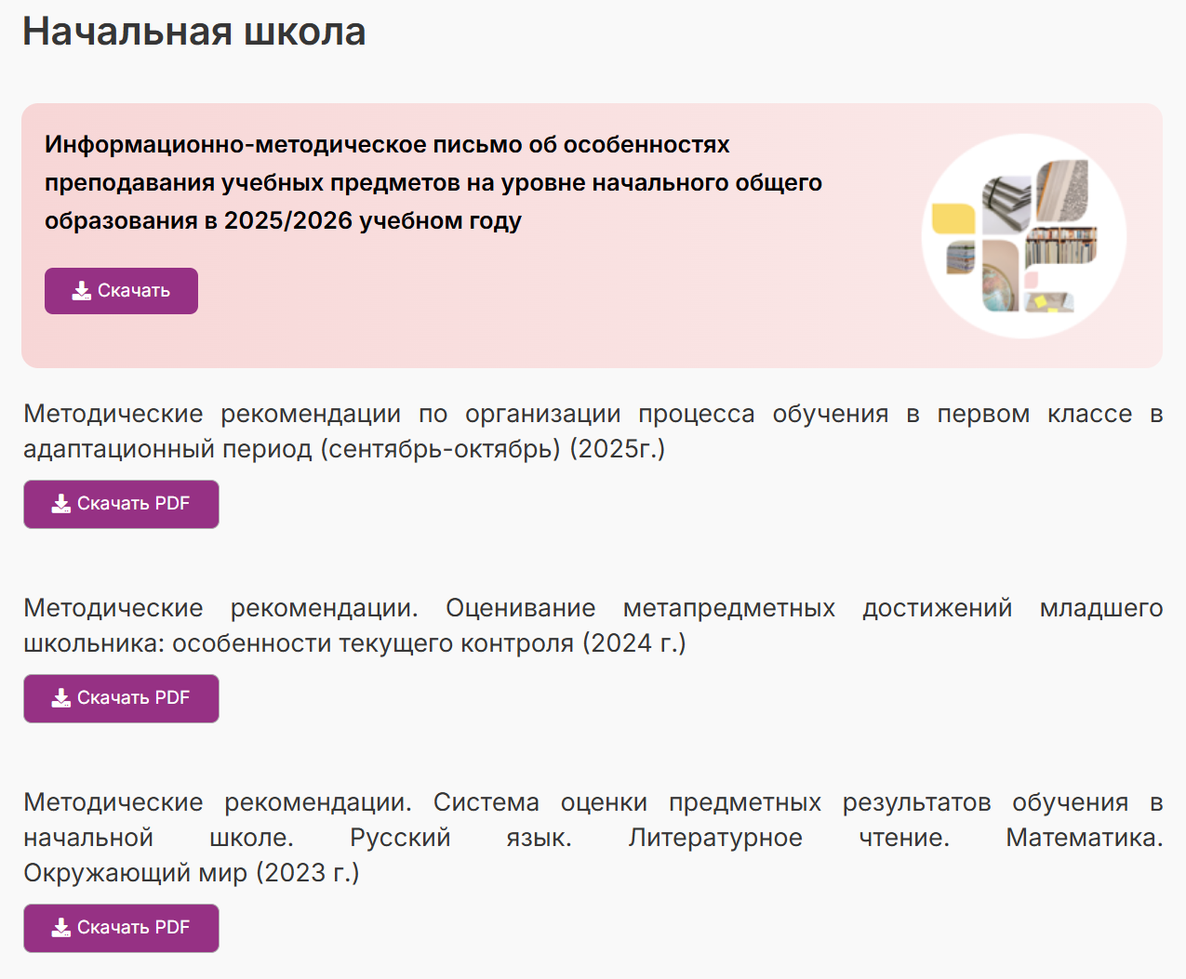
НАПРАВЛЕНИЯ МЕТОДИЧЕСКОЙ РАБОТЫ методического сопровождения педагогов на уровне образовательной организации
Содержание рабочей программы
Организация оценочных процедур
https://edsoo.ru/mr-nachalnaya-shkola/

Slide 51
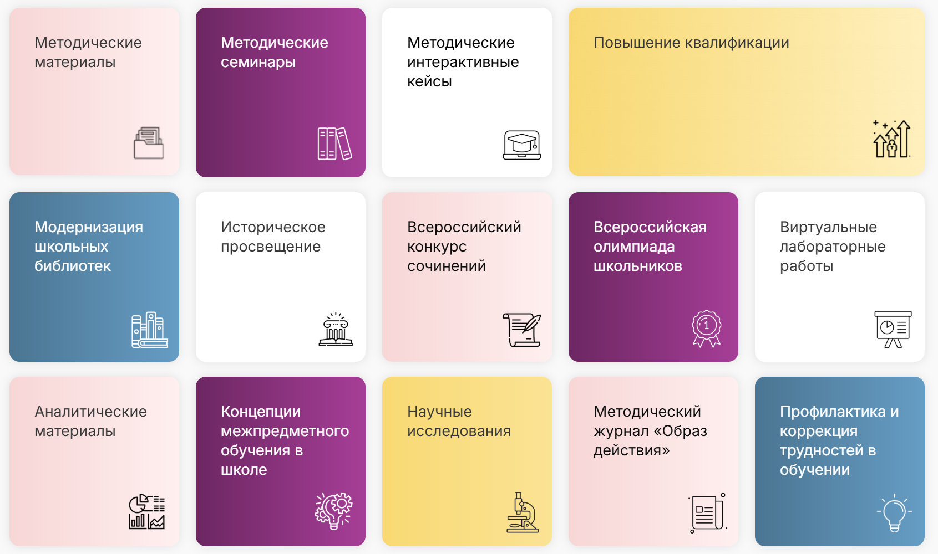
НАПРАВЛЕНИЯ МЕТОДИЧЕСКОЙ РАБОТЫ методического сопровождения педагогов на уровне образовательной организации
Содержание рабочей программы
Организация оценочных процедур
Образовательные технологии, методы, подходы
https://edsoo.ru/?Polozhenie_o_vnutrennej_sisteme_osenki_kachestva_obrazovanja_ru

Slide 52
НАПРАВЛЕНИЯ МЕТОДИЧЕСКОЙ РАБОТЫ методического сопровождения педагогов на уровне образовательной организации
Содержание рабочей программы
Организация оценочных процедур
Образовательные технологии, методы, подходы
Организация внеурочной деятельности
Реестр

Slide 53
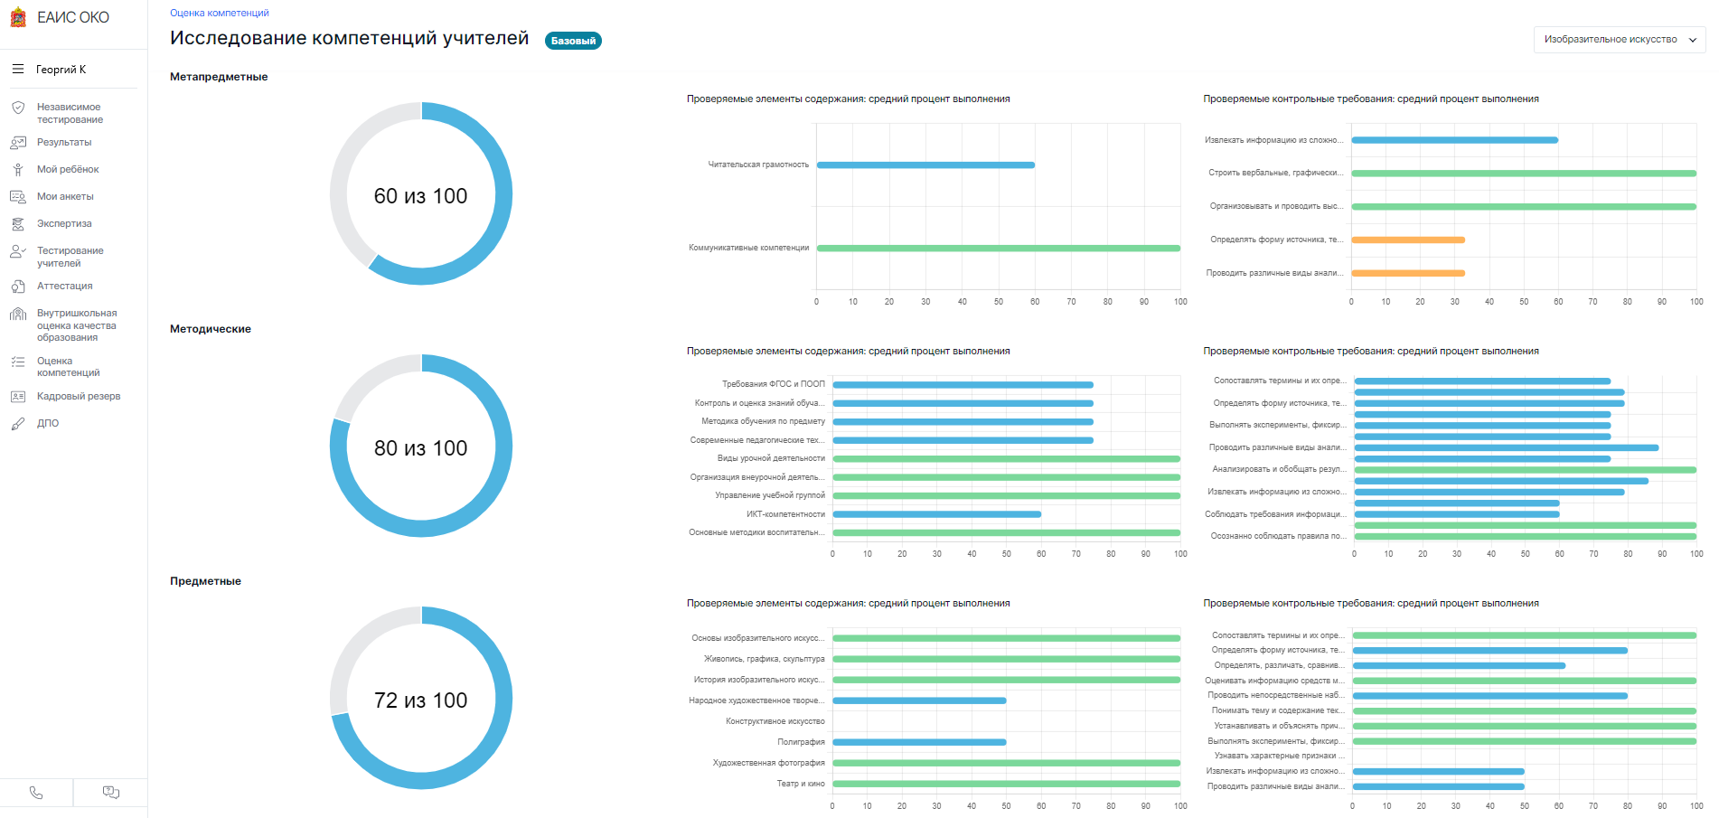

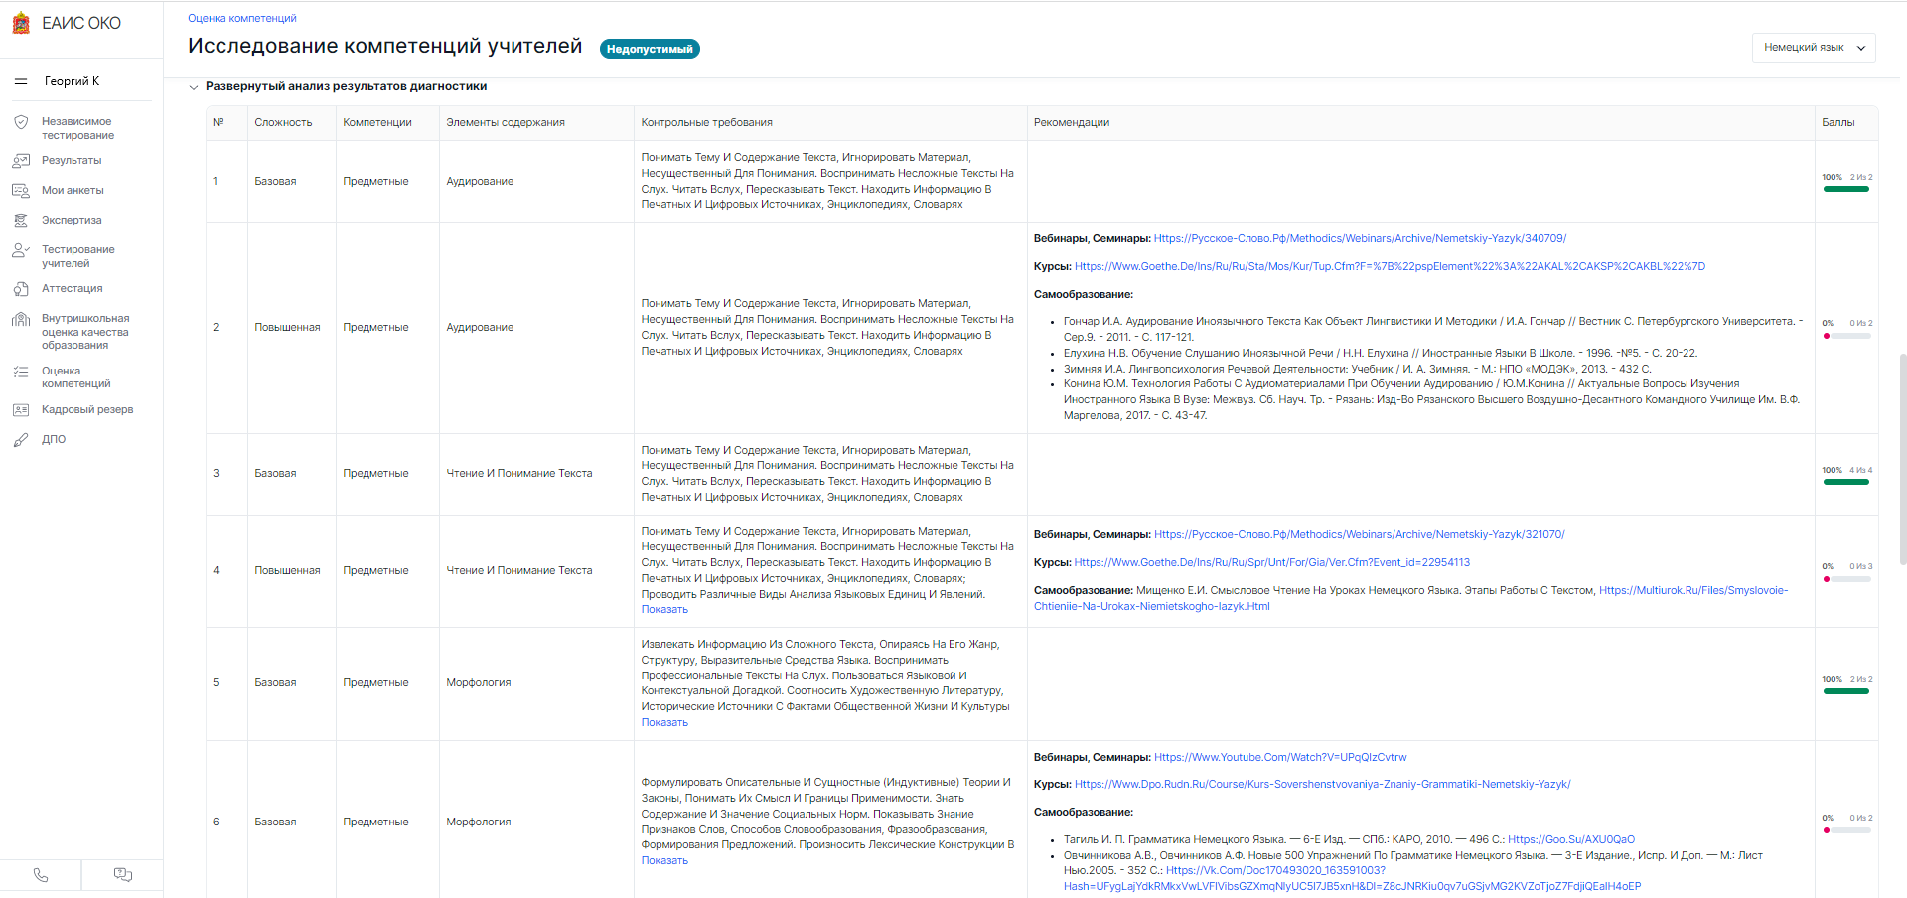
53

Slide 54
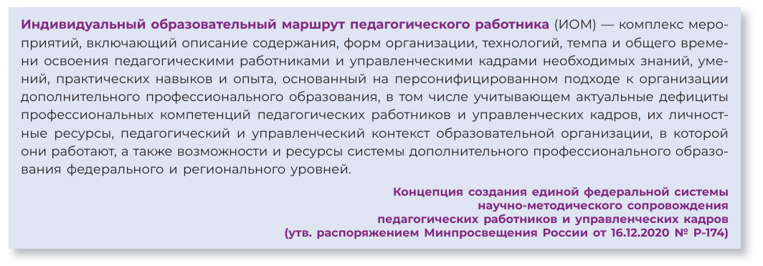

Slide 55
ИОМ
педагогического работника
Для кого?
педагогических работников и управленческих кадров
Зачем?
развития необходимых знаний, умений, практических навыков и опыта
Как?
через персонифицированный подход и учет индивидуальных потребностей
На что опирается?
Где?
на дефициты, ресурсы и условия работы
в рамках дополнительного профессионального образования

Slide 56


Slide 57

Проектирование и курирование ИОМ, обеспечение сопровождения педагогического работника при прохождении ИОМ осуществляется региональным методистом и школьной командой, в состав которой входят:
■ заместитель директора;
■ учитель-наставник/учитель-методист.
■ руководитель методического объединения учителей-предметников;
Кроме того, в разработке ИОМ участвует и сам педагог.
Необходимость организации командной работы особенно важна при проектировании и реализации ИОМ, а также на завершающем этапе прохождения педагогом ИОМ

Slide 58



Slide 59
Мониторинг деятельности ЭНШ
2025-2026 учебного года

Slide 60
Мониторинг деятельности участников проекта 2025-2026 учебного года
1. Мониторинг сайтов
2. Мониторинг по показателям эффективности
3. Очное собеседование по чек-листу
(если ОО не прошла мониторинг 1 и 2)
С 16 марта по 30 апреля 2026

Slide 61

Этап 1. Мониторинг сайтов
Чек-лист проведения мониторинга официальных сайтов:
№ п/п | Показатель | Количество баллов (min/max)
Наличие программ и документов в разделе «Деятельность», подразделе «Образовательные программы»:
1. | ОП НОО ускоренного обучения в соответствии с ФГОС и ФОП | 0–1
2. | Учебный план и его соответствие ОП НОО ускоренного обучения | 0–1
3. | Рабочие программы внеурочной деятельности и их соответствие ОП НОО ускоренного обучения | 0–1
Наличие нормативно-правовых документов в разделе «Проекты», подразделе «Эффективная начальная школа», вкладка «Документы»:
4. | Приказ КУРО о реализации проекта в 2025–2026 учебном году | 0–1
5. | Региональный стандарт «Эффективной начальной школы» | 0–1
6. | Положение об ускоренном обучении | 0–1
7. | Положение об индивидуальном учебном плане | 0–1
8. | Положение о текущем контроле и промежуточной аттестации обучающихся | 0–1
9. | Приказ ОО о реализации ускоренного обучения в 2025–2026 учебном году | 0–1
10. | Форма заявления на ускоренное обучение | 0–1
Итого: |  | 0-10
Яндекс.Таблица «Мониторинг ЭНШ 2026»
 | 10-8 баллов – высокий уровень
 | 7-6 баллов – базовый уровень
 | 5-0 баллов – низкий уровень

Slide 62

Этап 2. Мониторинг по показателям эффективности
1. Не менее 90% реализованных тематических недель и событий, включенных в рекомендованный единый календарь событий;
2. Не менее 85% удовлетворенность родителей обучающихся ЭНШ (от общего числа родителей обучающихся ЭНШ, принявших участие в опросе (минимум 50%));
3. Не менее 80% обучающихся, успевающих на «отлично» и «хорошо» по итогам второго триместра;
4. Уровень управленческих компетенций:
высокий уровень - отчеты предоставлены своевременно, в полном объеме;
базовый уровень - отчеты недостаточного содержания предоставлены своевременно;
недопустимый уровень - отчеты не предоставлены.
Учитываются справки и отчеты по стартовой диагностике, промежуточной аттестации, аудиту урока, успеваемости обучающихся, опросу родителей.
Яндекс.Таблица «Мониторинг ЭНШ 2026»

Slide 63
Этап 3. Очное собеседование по чек-листу
Для тех ОО, которые не прошли мониторинг 1 и 2
№ п/п | Показатель | Ссылка на подтверждающий документ
ДОКУМЕНТЫ НА САЙТЕ
Наличие программ и документов в разделе «Деятельность», подразделе «Образовательные программы»:
1. | ОП НОО ускоренного обучения в соответствии с ФГОС и ФОП
2. | Учебный план и его соответствие ОП НОО ускоренного обучения
3. | Рабочие программы внеурочной деятельности и их соответствие ОП НОО ускоренного обучения
Наличие нормативно-правовых документов в разделе «Проекты», подразделе «Эффективная начальная школа», вкладка «Документы»:
4. | Приказ КУРО о реализации проекта в 2025–2026 учебном году
5. | Региональный стандарт «Эффективной начальной школы»
6. | Положение об ускоренном обучении
7. | Положение об индивидуальном учебном плане
8. | Положение о текущем контроле и промежуточной аттестации обучающихся
9. | Приказ ОО о реализации ускоренного обучения в 2025–2026 учебном году
10. | Форма заявления на ускоренное обучение

Slide 64
Этап 3. Очное собеседование по чек-листу
Для тех ОО, которые не прошли мониторинг 1 и 2
№ п/п | Показатель | Ссылка на подтверждающий документ
ОТЧЕТНАЯ ДОКУМЕНТАЦИЯ
1. | Аналитическая справка по стартовой диагностике
2. | Протоколы и аналитические справки по итогам промежуточной аттестации за 1 (2, 3, 4) класс(ы)
3. | Аналитическая справка «Успеваемость обучающихся ЭНШ» по итогам учебного года
4. | Аналитические справки и экспертные заключения по результатам посещения уроков (занятий)
5. | Аналитическая справка «Удовлетворенность родителей»
6. | Единый график оценочных процедур (оценка на соответствие требованиям)

Slide 65

Прием заявок на участие в проекте ЭНШ 2026 – 2027 учебного года
С 20 апреля по 20 мая 2026 через форму, размещенную на сайте ЦНППМ в разделе «Эффективная начальная школа»
Участники 2025 – 2026 учебного года по итогам мониторинга деятельности
Новые участники
Информация будет дана на Часе завуча 17 марта 2026

Slide 66


Telegram чат Эффективная начальная школа
https://t.me/+16Da7791RydhMDcy

